Slide 1
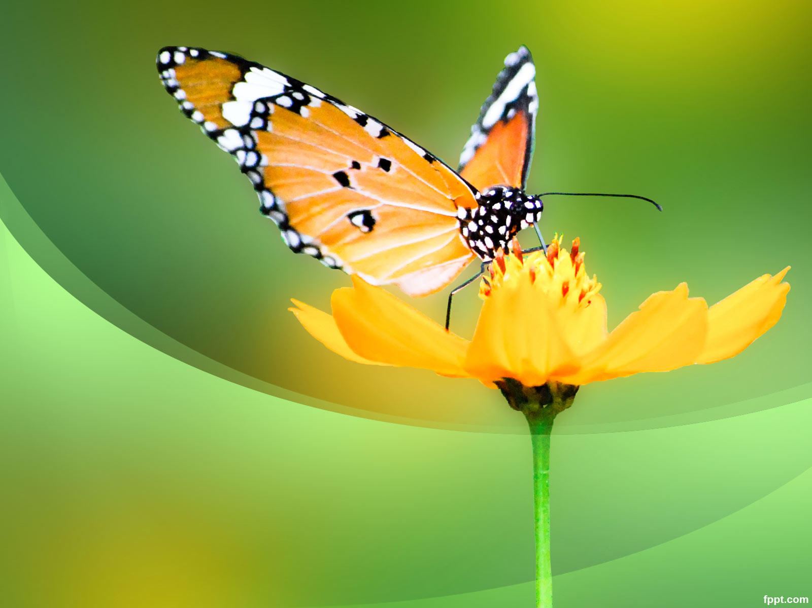
Симетрія в природі

Slide 2
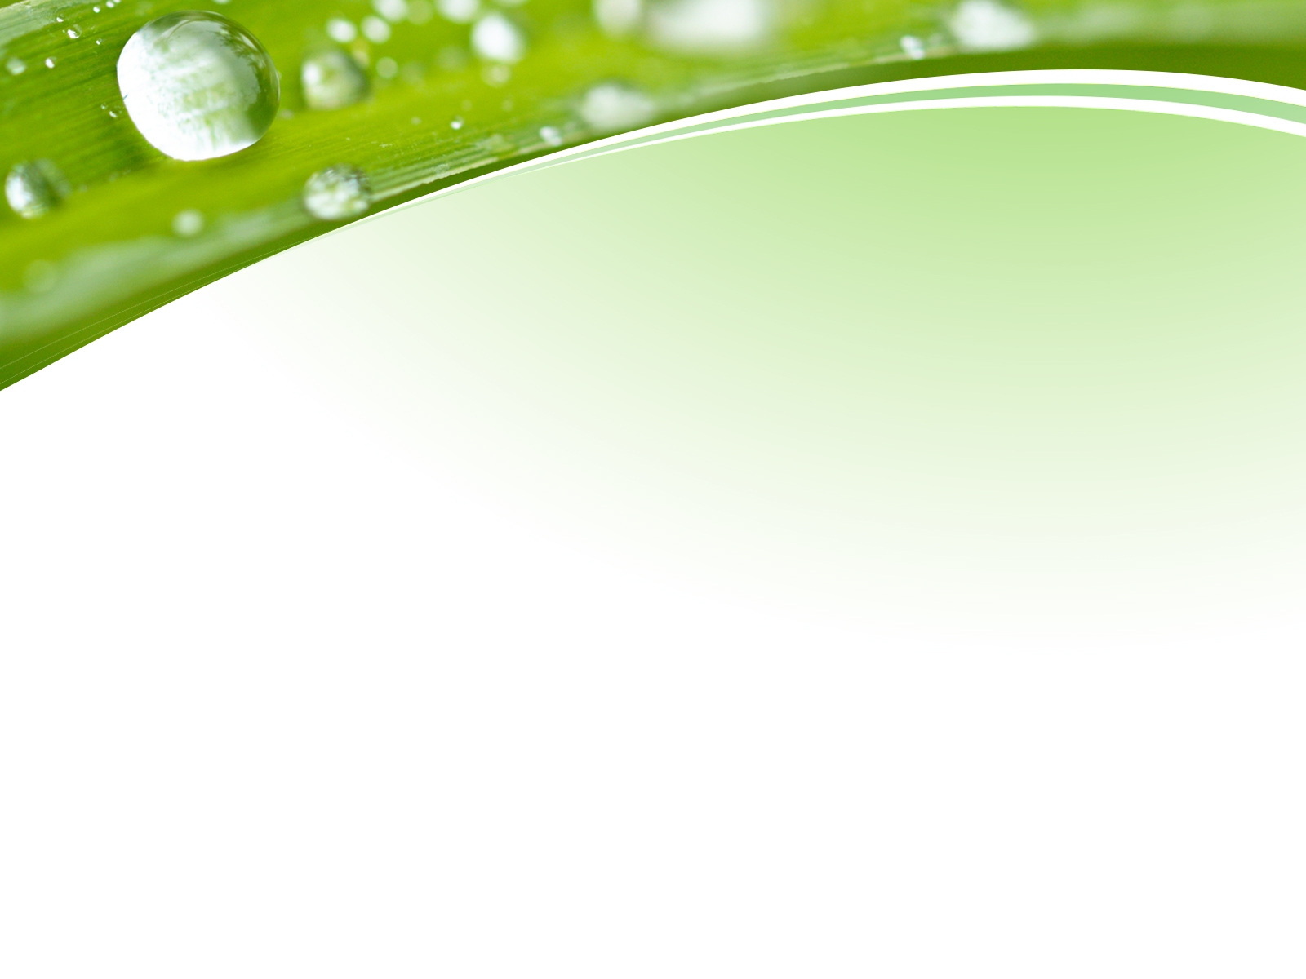
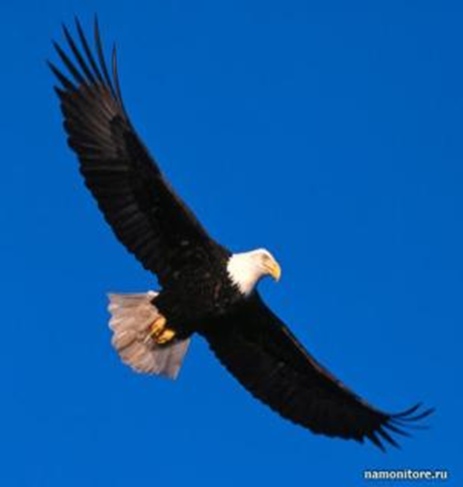
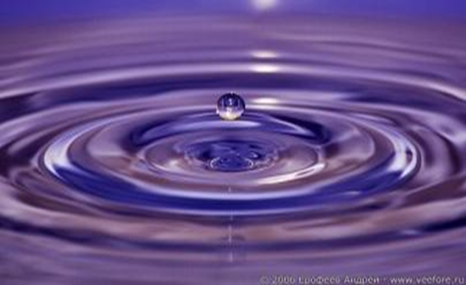
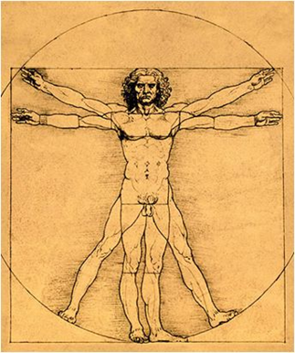
Симетрія. В давнину це слово використовували як “ гармонія”, “краса”. А й справді з грецької мови воно означає «відповідність, пропорційність, подібність в розташуванні частин».

Slide 3
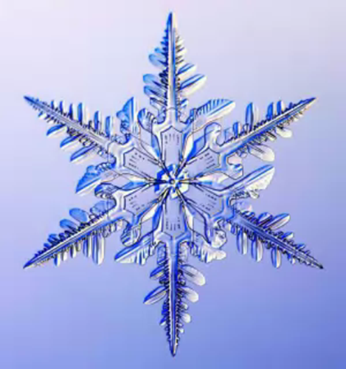
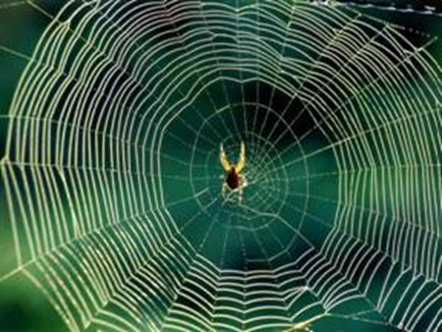
Природа - дивовижний творець і майстер. Все живе в природі має властивість симетрії.

Slide 4
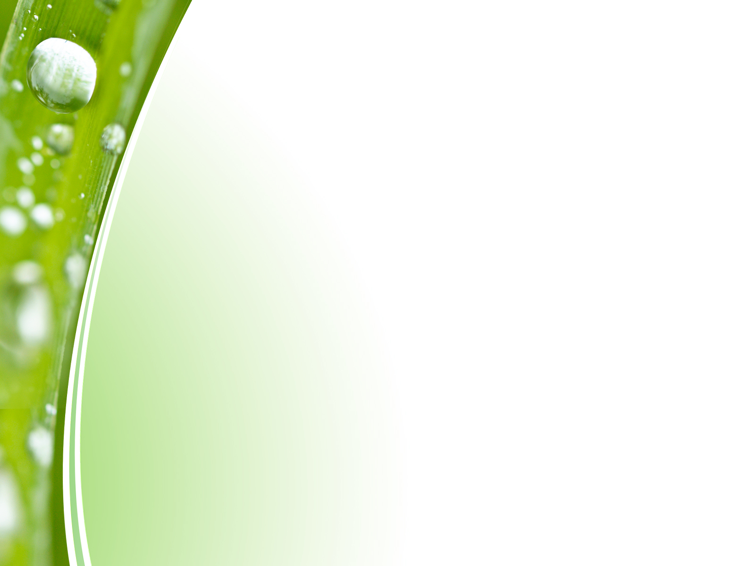
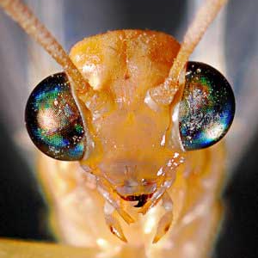
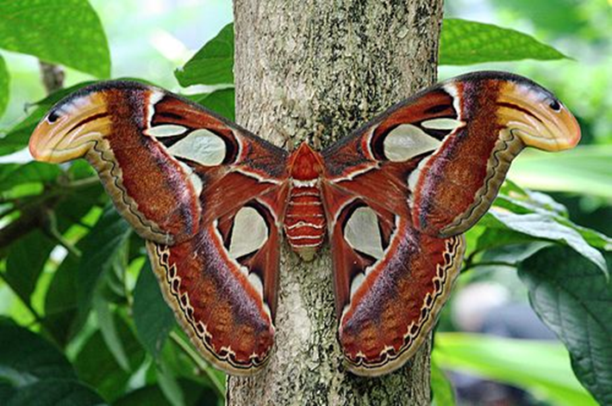
Якщо зверху подивитися на будь-яку комаху і подумки провести посередині пряму (площину), то ліві і праві половинки комах будуть однаковими і по розташуванню, і за розмірами, і за забарвленням. Адже ми ні разу не бачили, щоб у жука або бабки, у будь-якої іншої комахи лапи ліворуч були б ближче до голови, ніж праворуч, а праве крило метелика або сонечка було б більше, ніж ліве. Такого в природі не буває, інакше б комахи не змогли б літати.

Slide 5
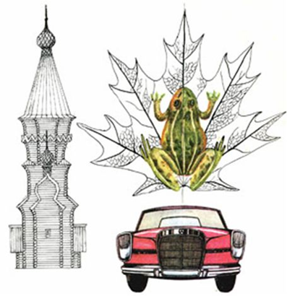
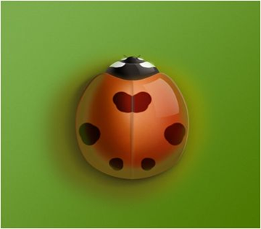
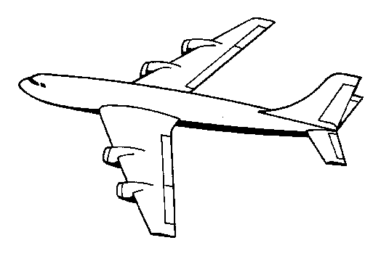
Властивість симетричності, властиве живій природі, людина використала у своїх досягненнях, винайшовши літак, створивши унікальні будівлі архітектури. Та й сама людина є фігурою симетричною.

Slide 6
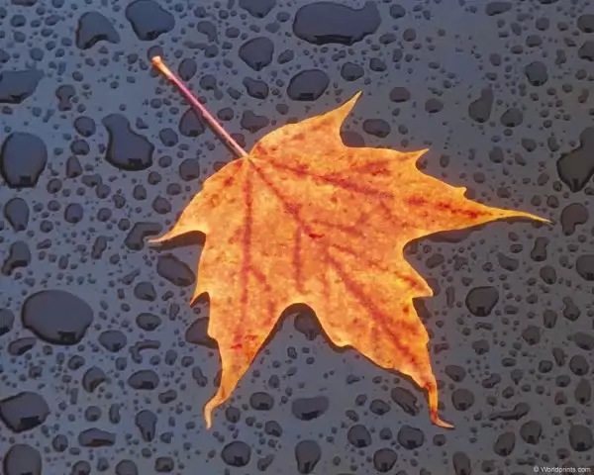
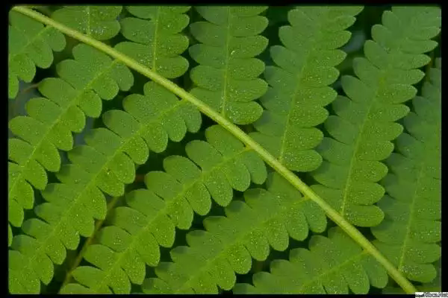
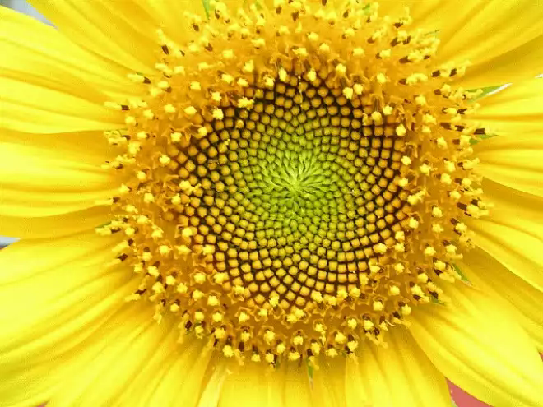
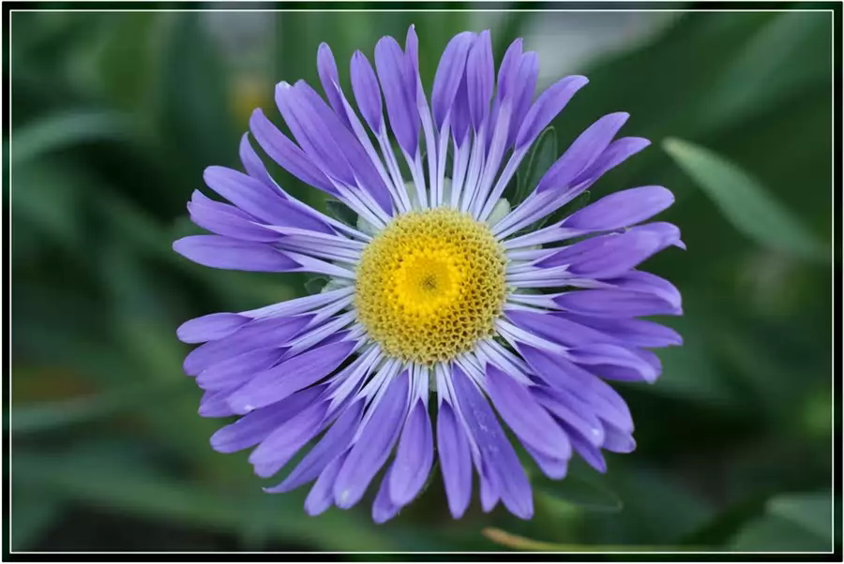
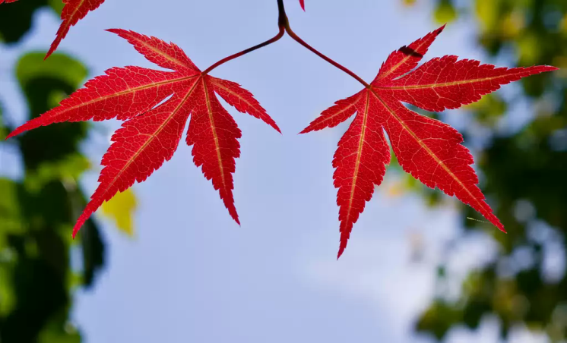
Яскраво вираженою симетрією володіють листя, квіти, гілки, плоди. Дзеркальна симетрія характерна для листя, але зустрічається і у квітів.

Slide 7
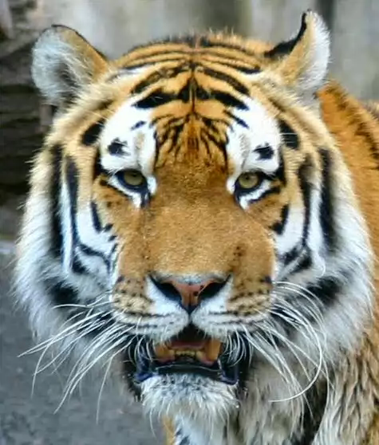
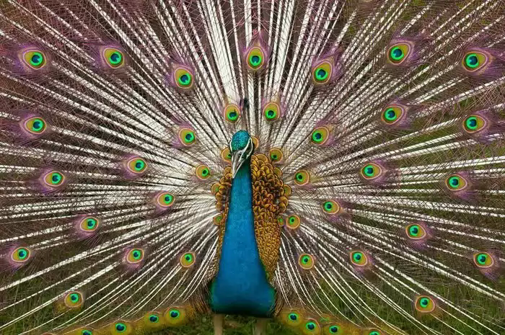
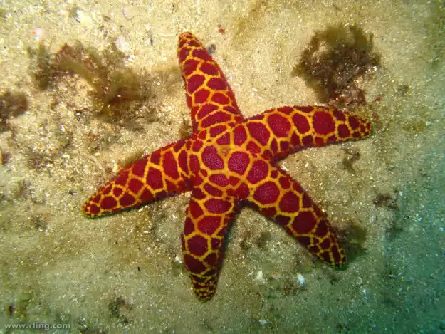
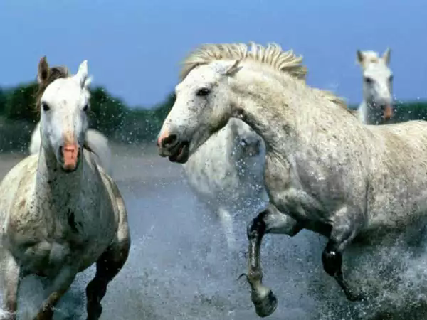
Симетрія, характерна для представників тваринного світу, називається білатеральною симетрією.

Slide 8
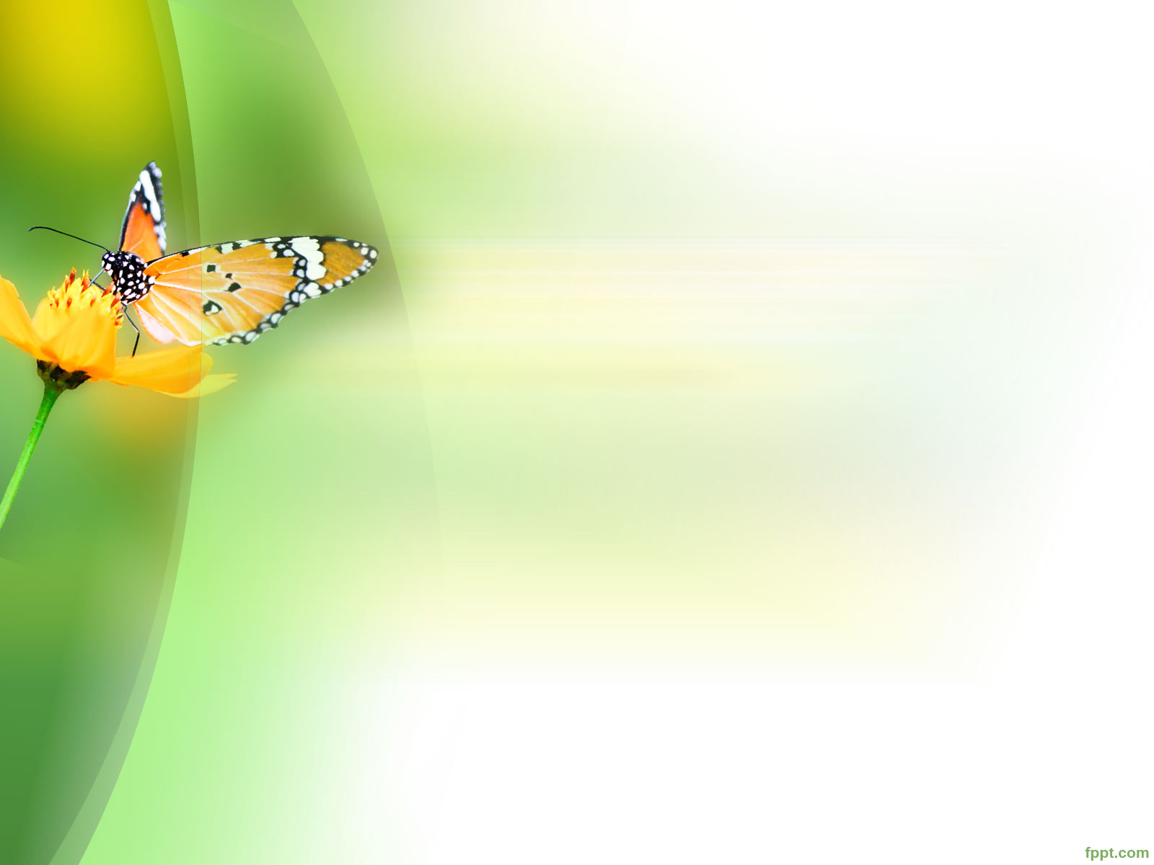
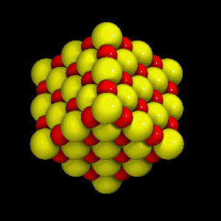
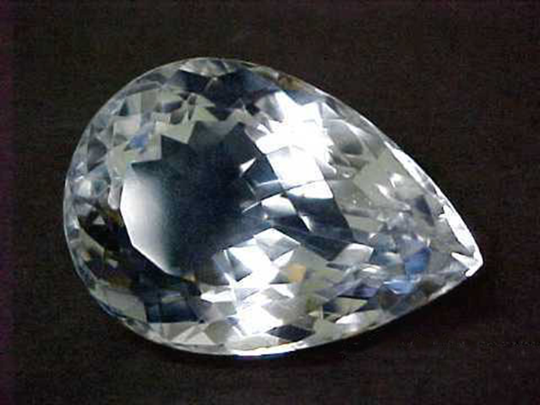
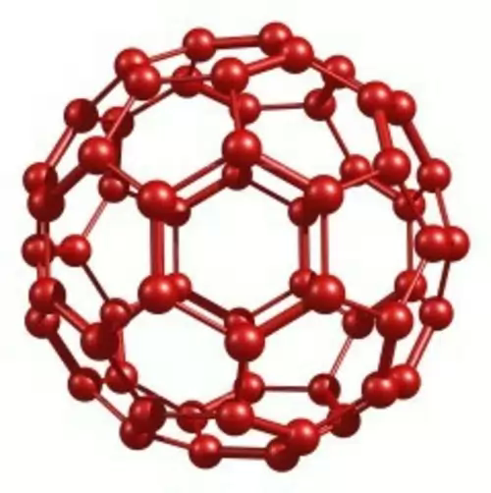
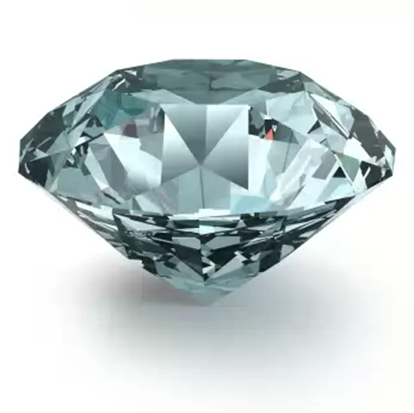
Проте симетрія існує і там, де її не видно на перший погляд. Фізик скаже, що всяке тверде тіло - кристал. Хімік скаже, що всі тіла складаються з молекул, а молекули складаються з атомів. А багато атомів розташовуються в просторі за принципом симетрії.

Slide 9
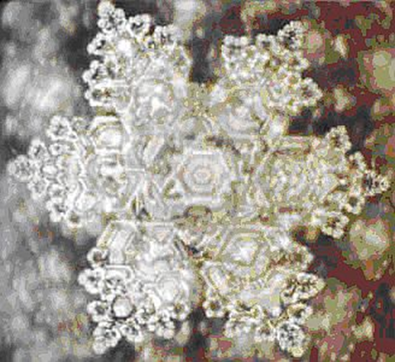
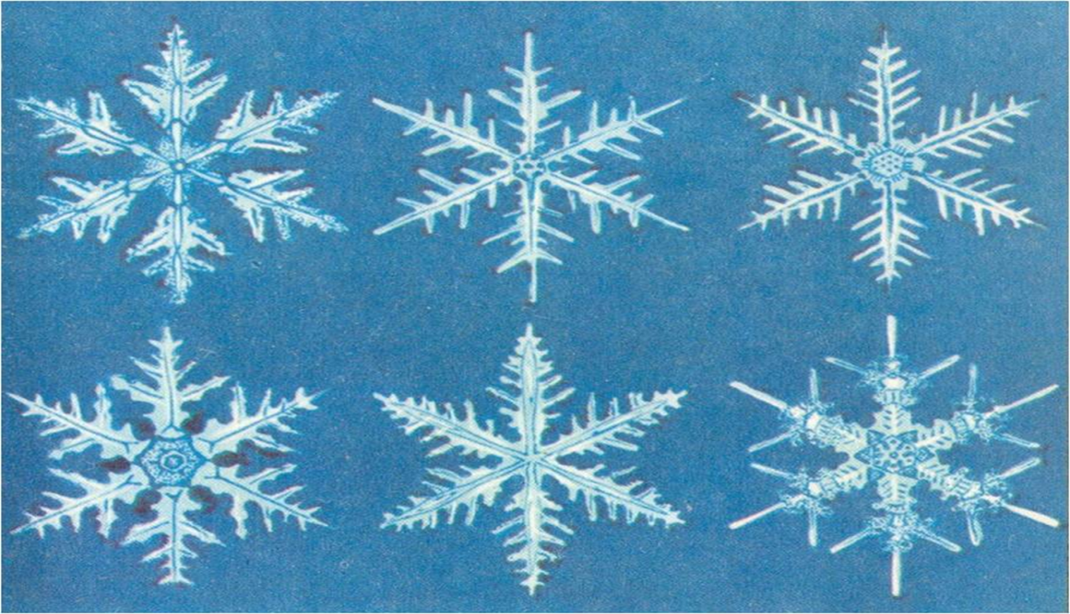
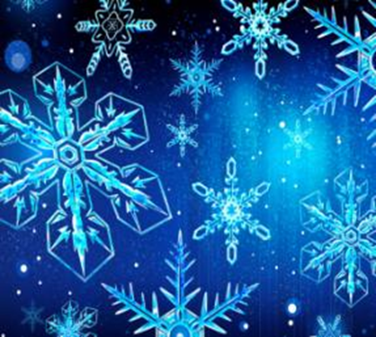
Одним з різновидів кристалу є сніжинка. Форма сніжинок може бути різноманітною, але всі вони мають дзеркальну симетрію.

Slide 10
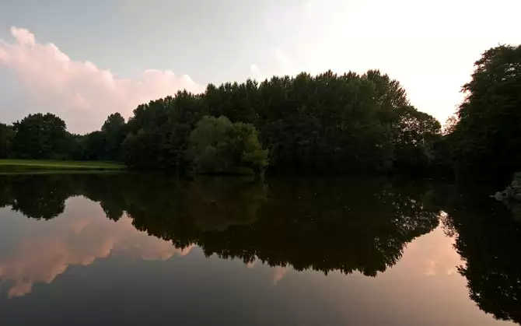
Таким чином, дане перетворення фігур (симетрія) увійшло в математику в результаті спостереження людини за навколишнім світом. Воно зустрічається часто і повсюдно. Тому навіть не досвідчена людина зазвичай легко вбачає симетрію у відносно простих її проявах.
Підготувала Пустовіт Наталія

